Slide 1
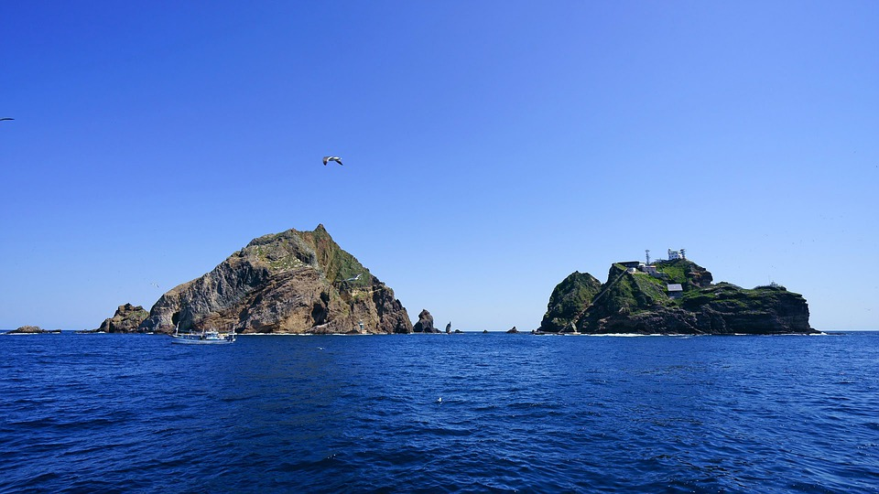
한국의 고유영토
독
도
獨
島
D
O
K
D
O
K
O
R
E
A
대한민국 정부 소유의 국유지로서
천연기념물 제336호로 지정되어 있는 섬

Slide 2
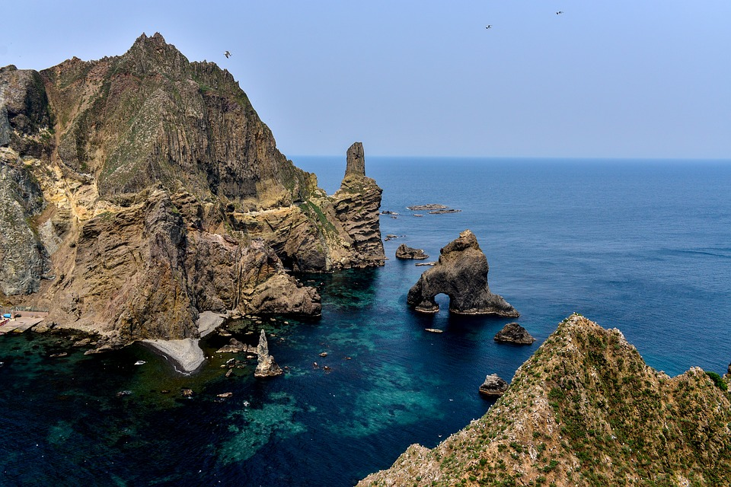
독
도
獨
島
1
2
3
4
5
독도의 명칭
독도의 역사
1. 역사의 기록문서
2. 울릉도 쟁계
3. 일본침략
4.샌프란시스코강화조약
독도의 역사적 증거
울릉도 쟁계 결과
시마네현 증거불충분
스카핀 677-1호 등장
느낀점

Slide 3
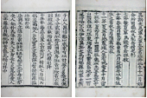
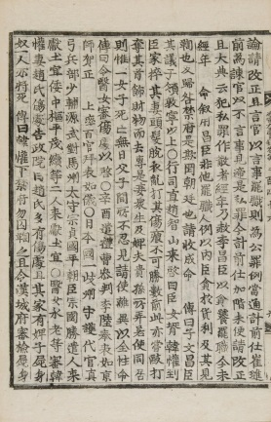
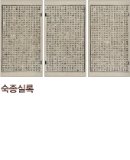
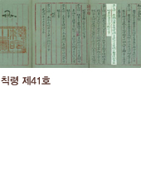
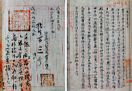
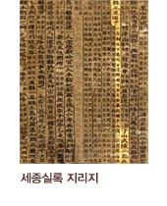
독도의 명칭
우산도 512년 -> 삼봉도 1476년 -> 가지도 1794년
->
석도 1900년 -> 독도 1906년
숙종실록 1693년
칙령 제 41호 1900년
보고서 호외 제령 제 3호
1906년
삼국사기 512년
성종실록 1494년
세종실록지리지 1454년

Slide 4
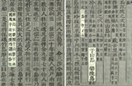
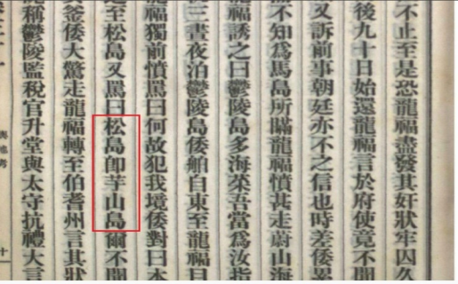
독도의 역사
1. 역사의 기록문서
우산국 복속
獨
島
왜 – 송도
조선 – 우산
삼국사기 512년
동국문헌비고 1770년
우산도와 무릉
-> 1908년 울도군
울진현 – 우산과 무릉
증보문헌비고 1903년-1908년
세종실록지리지 1454년

Slide 5
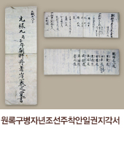
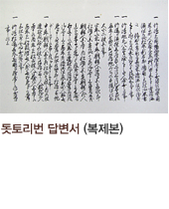
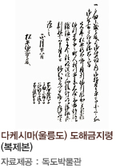
독도의 역사
2. 울릉도 쟁계
1차 울릉도 쟁계
2차 울릉도 쟁계
獨
島
1696년
안용복 일본 납치
안용복 일본어선 추격
숙종실록 1693년
원록구병자년조선주착안일권지각서
일본땅이 아님을
공식적으로 확인
돗토리번 답변서 1695년
울릉도 도해 금지령 1696년

Slide 6
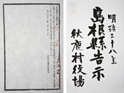
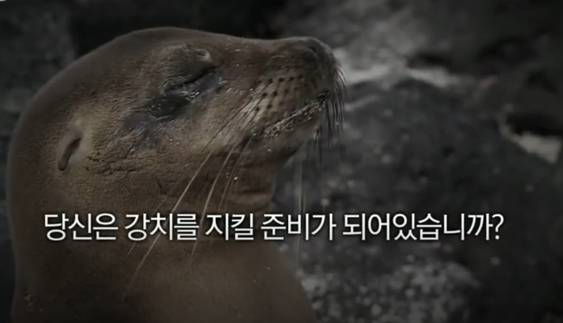
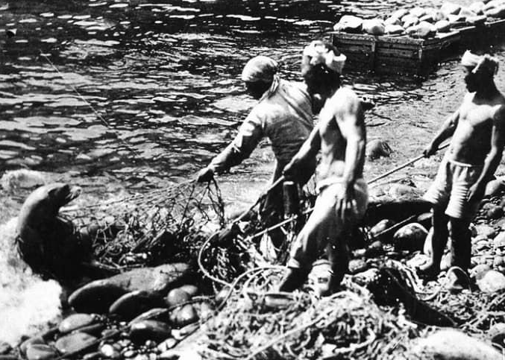
독도의 역사
3. 일본침략
독도 시마네현 강제 편입
獨
島
시마네현고시 1905년
독도 강치 무자비 학살
https://blog.naver.com/addicion/221855064457
1994년 멸종 선언

Slide 7
독도의 역사
3. 일본침략 대응
울릉도 이주민에 대한
행정 관리 강화
일본 영토 편입 부인
獨
島
칙령 제 41호 1900년
보고서 호외 제령 제 3호 1906년
옛 우산국 영토 입증
칙령 제 41호 영상 3분 40초
https://www.youtube.com/watch?v=I5KLKGoz36w
증보문헌비고 1903년-1908년

Slide 8
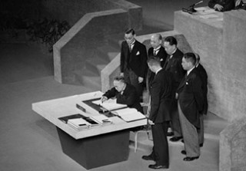
독도의 역사
4. 샌프란시스코 강화조약
1951년
獨
島
제2조(a)
“일본은 한국의 독립을 인정하고, 제주도, 거문도 및 울릉도를 포함한 한국에 대한 모든 권리, 권원 및 청구권을 포기한다.”

Slide 9
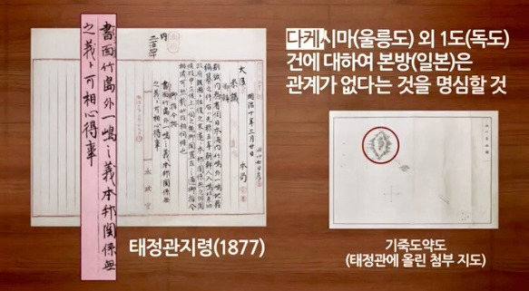
독도의 역사적 증거
1. 울릉도 쟁계의 결과
일본 최고 행정기구 태정관
獨
島
-> 내무성에 울릉도와 독도가
일본땅이 아니라고 내린 지령

Slide 10
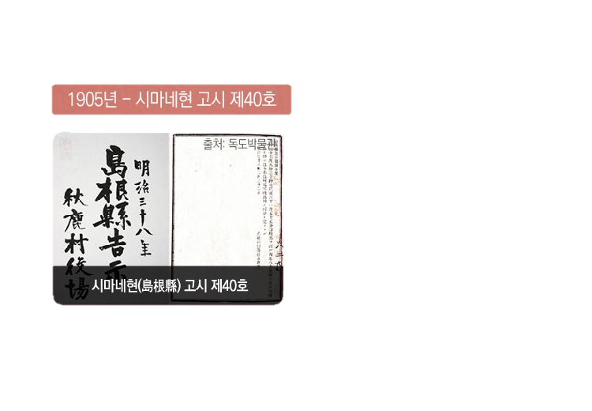
독도의 역사적 증거
2. 시마네현고시 증거불충분
무주지 선점론
어떻게 고시했는지 ?
실제 고시했는지 ?
獨
島
대한제국 칙령 제 41호 (1900년)
‘울릉도를 울도로 개칭하고
울릉도의 전 지역과 죽도, 석도를 군수가 관할하도록 하라 ‘

Slide 11
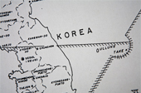
스카핀 677-1호의 등장
스카핀 677호의 진실
다케시마(독도) 표기
獨
島
경계선 한국령으로 연합국에서 인정
러스크서한 미국의 부정
스카핀 관련 영상
https://tv.naver.com/v/2789415?t=18

Slide 12
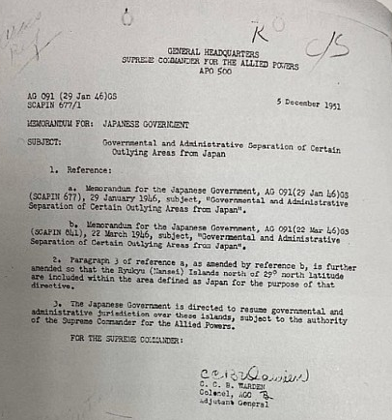
스카핀 677-1호의 등장
스카핀 677-1호 등장
샌프란시스코 강화조약 1951년 9월 8일
이후인 12월 5월에 체결
獨
島
국제법적인 강력한 주장 가능
일본의 허위주장에 모든 반박 가능

Slide 13
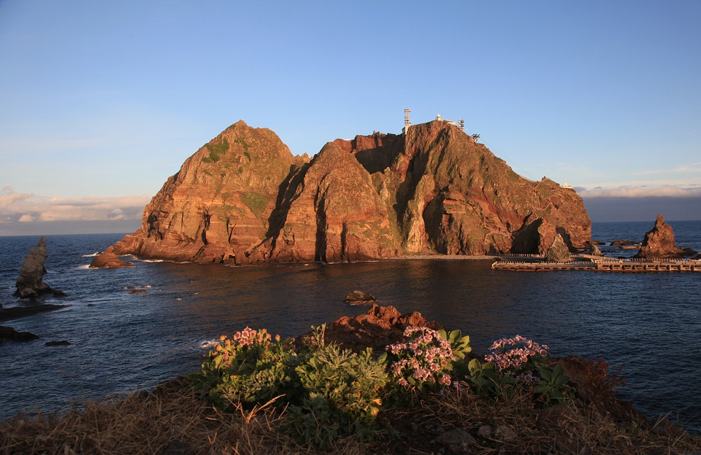
느낀점
獨
島
국제법적인 자료를 명백하게 주장
일본의 허위사실 공포에 대한 반박
일본 역사 교과서 출간에 매우 비판
한국의 영토에 대한 일본 국민인식 재고

Slide 14
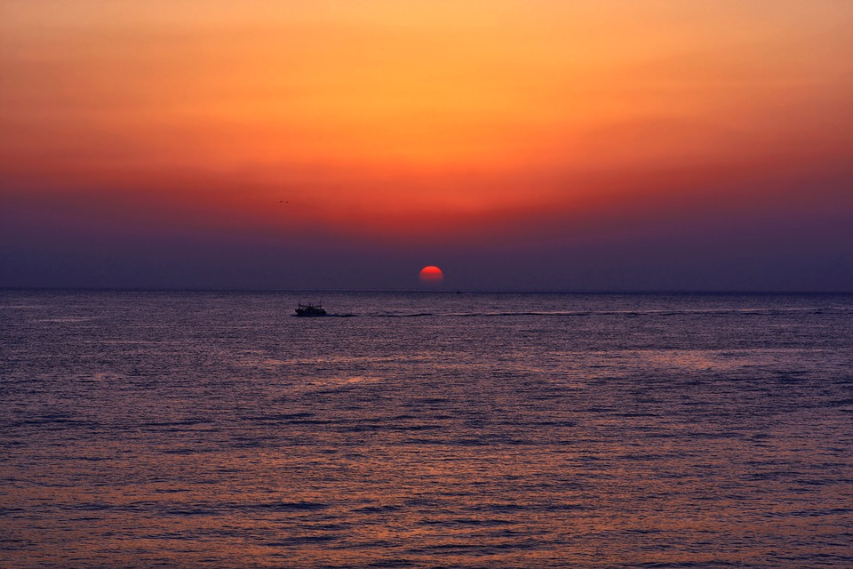
독
도
獨
島
독도는 과거 기록부터 현재 기록까지
모두 더해도 한국의 고유영토이다.

